Slide 1
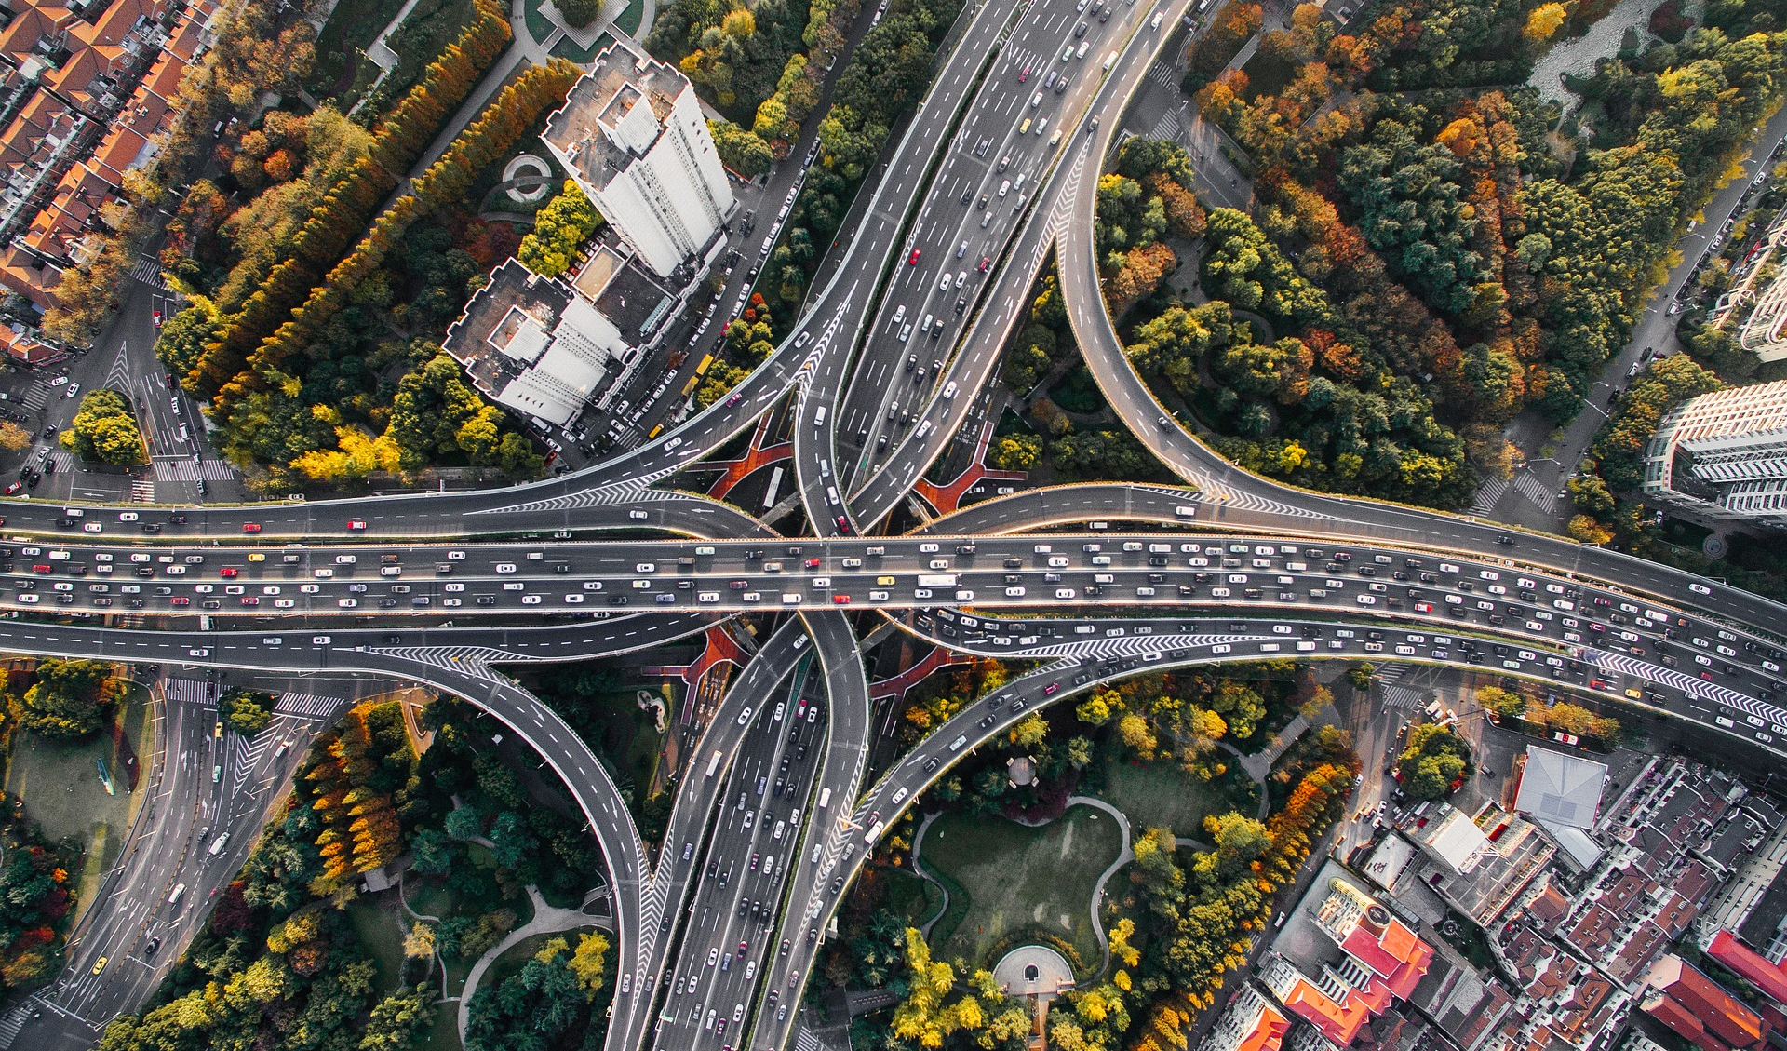
BÀI 11
THẢO LUẬN VỀ ẢNH HƯỞNG CỦA TỐC ĐỘ TRONG AN TOÀN GIAO THÔNG

Slide 2
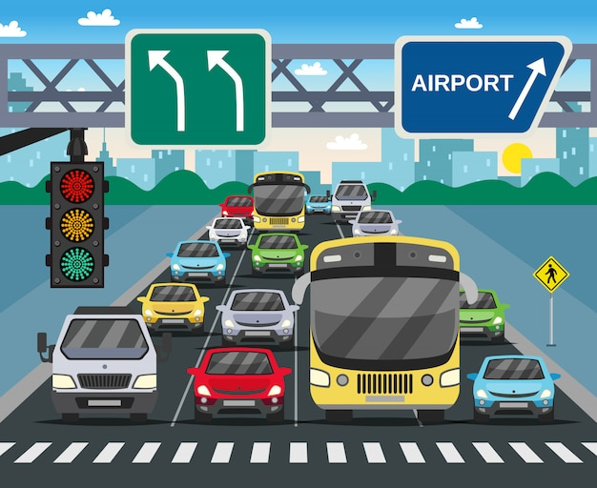
NHIỆM VỤ 1
HOẠT ĐỘNG NHÓM
Chia lớp thành 5 nhóm nhỏ.
Hoàn thành phiếu học tập
Báo cáo trước lớp
Tranh luận – nhận xét
Thời gian: 5 phút

Slide 3
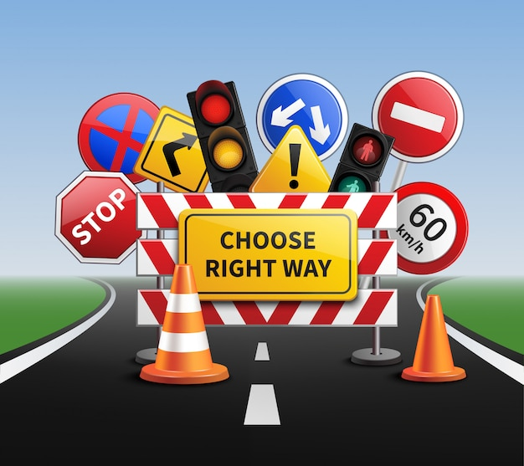
NHIỆM VỤ 1
NHIỆM VỤ 2
Quy định tốc độ giới hạn của các phương tiện giao thông
Tại sao có quy định này?
Tại sao có sự khác nhau giữa các phương tiện

Slide 4
NHIỆM VỤ 1
NHIỆM VỤ 3
NHIỆM VỤ 2
Các biển báo tốc độ, khoảng cách trên đường bộ
Sự khác biệt khi trời mưa và không mưa

Slide 5
NHIỆM VỤ 2
NHIỆM VỤ 4
NHIỆM VỤ 3
Quy định về khoảng cách an toàn giữa 2 xe khi tham gia giao thông trên đường bộ
Tại sao lại có quy định này?
Chứng tỏ nếu tốc độ càng lớn thì càng không đủ thời gian để tránh va chạm.

Slide 6
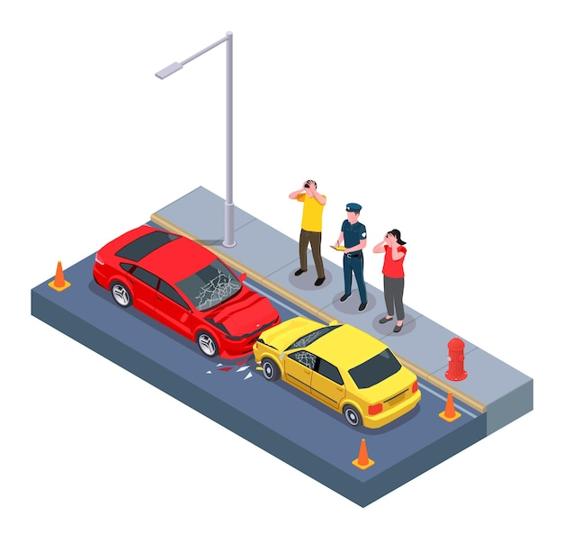
NHIỆM VỤ 5
NHIỆM VỤ 3
NHIỆM VỤ 4
01
Các biển báo khoảng cách trên đường cao tốc dùng để làm gì?
02
Quy tắc “3 giây” là gì
03
Dùng quy tắc "3 giây" để ước tính khoảng cách an toàn khi xe chạy với tốc độ 68 km/h.

Slide 7

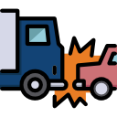


BÁO CÁO – TRANH LUẬN
NHIỆM VỤ 4
NHIỆM VỤ 5
Thống kê tình hình tai nạn giao thông của nước ta từ 2016 đến 2020
Phân tích nguyên nhân gây ra các vụ tai nạn đó
Để đảm bảo an toàn giao thông cần quan tâm đến yếu tố nào?

Slide 8
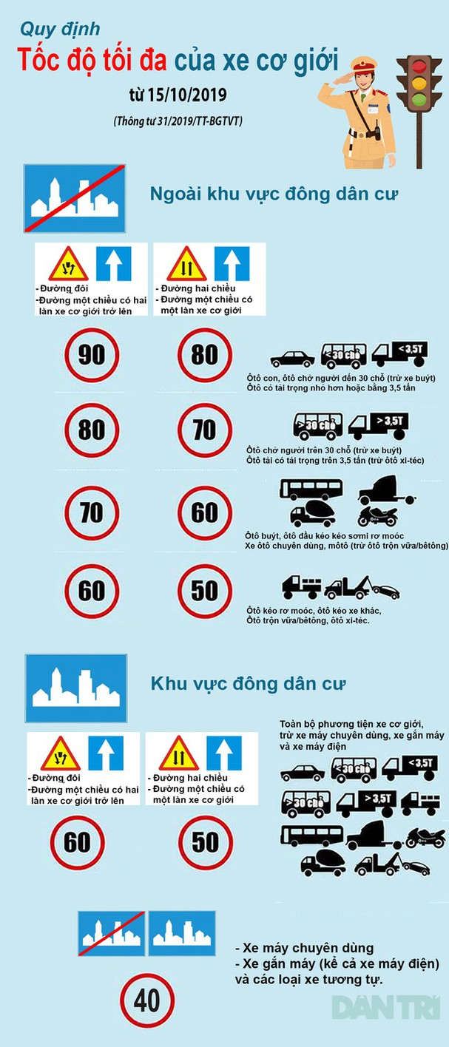
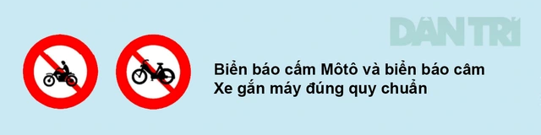
NHIỆM VỤ 1
NHIỆM VỤ 5
BÁO CÁO – TRANH LUẬN

Slide 9
NHIỆM VỤ 1
BÁO CÁO – TRANH LUẬN

Slide 10
NHIỆM VỤ 1
Phải quy định tốc độ giới hạn đối với các phương tiện giao thông khác nhau, trên những cung đường khác nhau nhằm đảm bảo an toàn cho người điều khiển phương tiện giao thông cũng như người tham gia giao thông.
Có sự khác nhau giữa các tốc độ để đảm bảo an toàn cho người điều khiển phương tiện giao thông cũng như người tham gia giao thông.

Slide 11
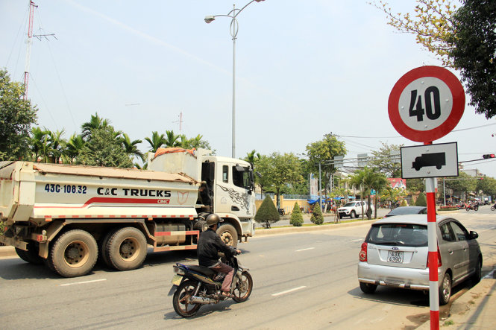
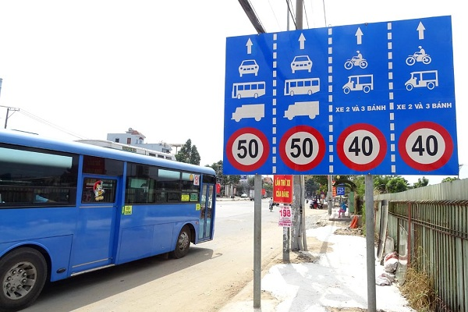
NHIỆM VỤ 2
Một số biển báo tốc độ trên đường

Slide 12
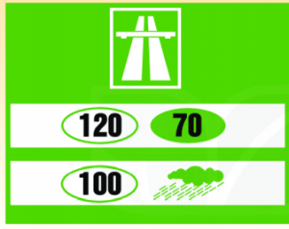
NHIỆM VỤ 2
Một số biển báo tốc độ trên đường cao tốc
Tối đa – không mưa
Tối thiểu – không mưa
Tối đa –mưa

Slide 13
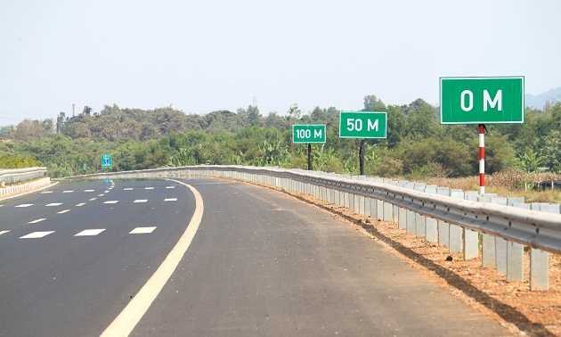
NHIỆM VỤ 2
Biển báo khoảng cách trên đường cao tốc

Slide 14
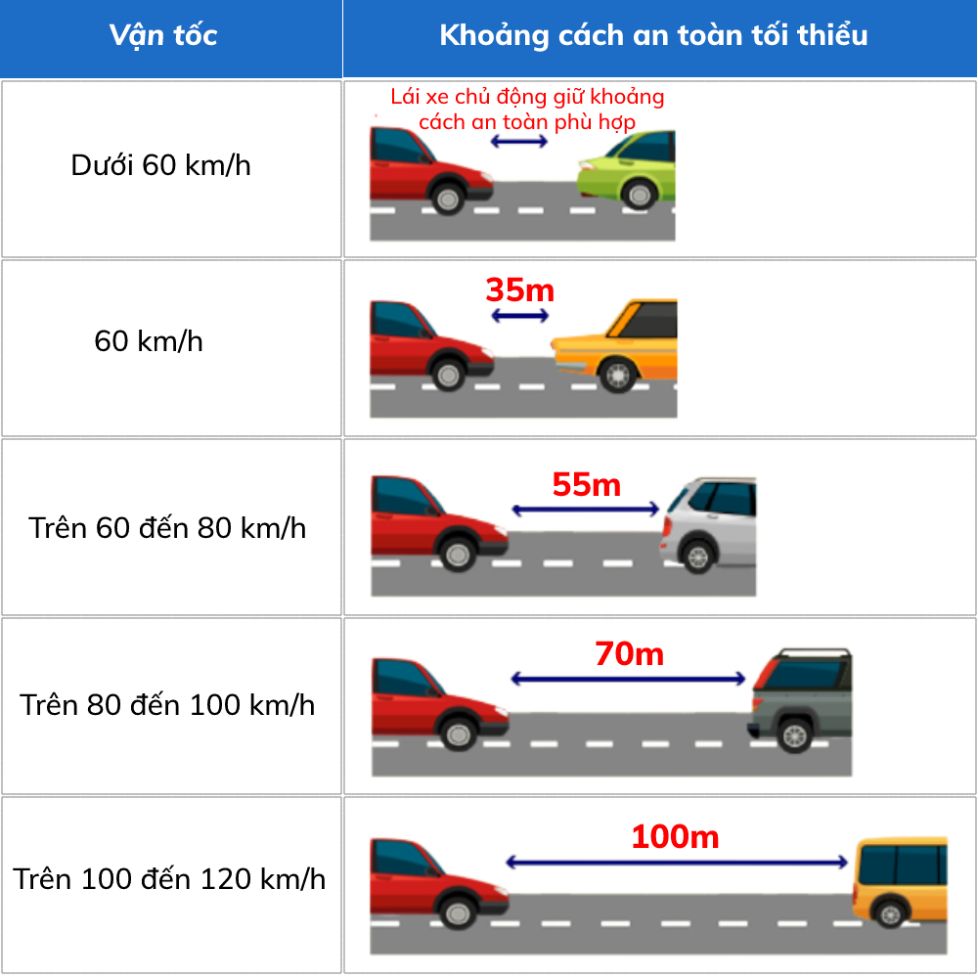
NHIỆM VỤ 3
NHIỆM VỤ 2
Khi mưa, sức bám của bánh xe và mặt đường giảm, nếu trường hợp cần phanh gấp thì quãng đường phanh sẽ dài hơn so với điều kiện đường khô ráo.
Khi xe chạy lúc trời mưa, trên mặt đường có màng nước dày do nước đọng trên mặt đường hoặc mưa to chưa thoát kịp, sẽ gây ra hiện tượng trượt nước.
=> để đảm bảo an toàn thì tốc độ tối đa sẽ giảm xuống

Slide 15
NHIỆM VỤ 3
NHIỆM VỤ 3
Khoảng cách an toàn của 2 xe khi tham gia giao thông trên đường bộ

Slide 16
NHIỆM VỤ 3
NHIỆM VỤ 4
NHIỆM VỤ 3
Khi chúng ta chạy quá gần với xe phía trước, sẽ không có đủ thời gian để có thể đưa ra những phản ứng kịp thời với thay đổi từ xe phía trước khi xe phía trước phanh gấp, ta cũng sẽ phải phanh, nhưng nếu đi quá gần thì khoảng cách giữa xe của ta với xe phía trước không đủ để có quãng đường phanh an toàn và có thể dừng xe kịp thời. Do đó nguy cơ va chạm với xe phía trước là không thể tránh khỏi.

Slide 17
NHIỆM VỤ 3
NHIỆM VỤ 4
Các biển báo khoảng cách trên đường cao tốc dùng để quy định khoảng cách an toàn giữa hai xe khi tham gia giao thông trên đường bộ.
01
NHIỆM VỤ 5
02
Khoảnh cách an toàn (m) =
Tốc độ (m/s) x 3 (s)
Ta có 68 km/h = 18,89 m/s
Khoảng cách an toàn = 18,89 x 3 = 56,67 m
03

Slide 18
NHIỆM VỤ 4
NHIỆM VỤ 5
Thống kê tình hình tai nạn giao thông của nước ta từ 2016 đến 2020

Slide 19
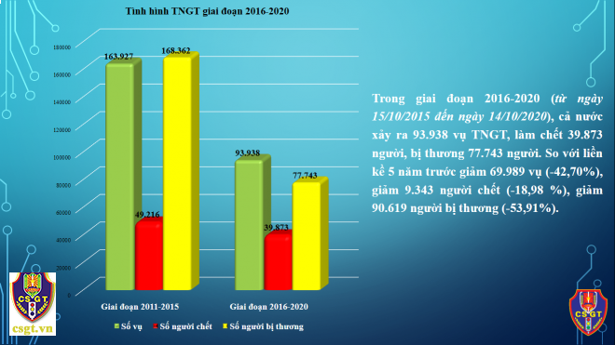
NHIỆM VỤ 5

Slide 20
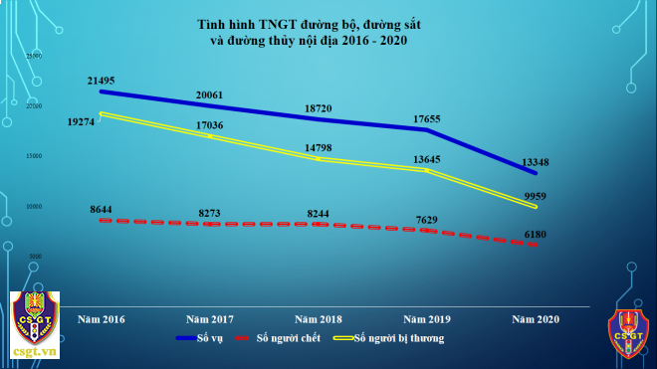

Slide 21
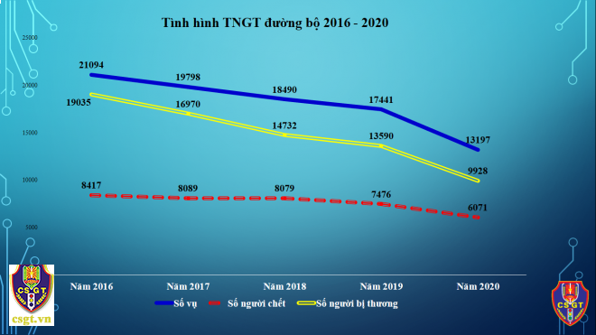

Slide 22
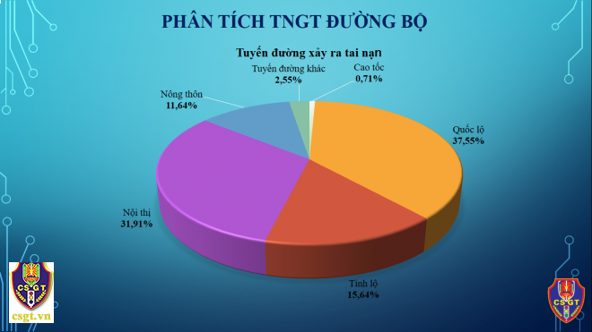

Slide 23
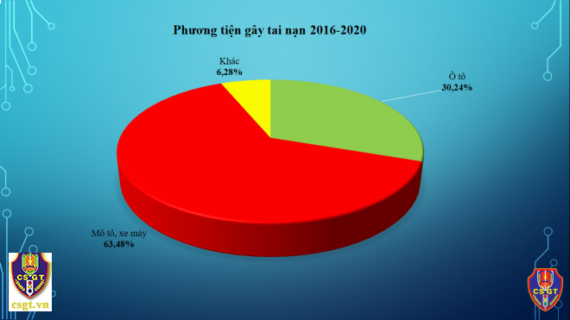

Slide 24
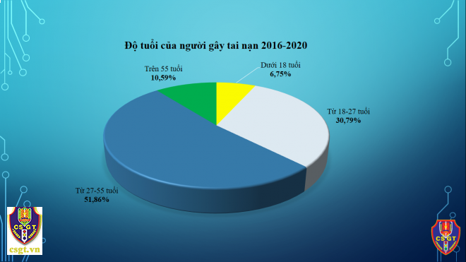

Slide 25
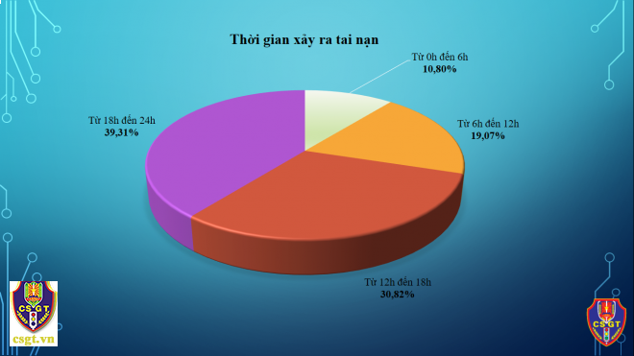

Slide 26
NHIỆM VỤ 5
Phân tích nguyên nhân gây ra các vụ tai nạn đó

Slide 27
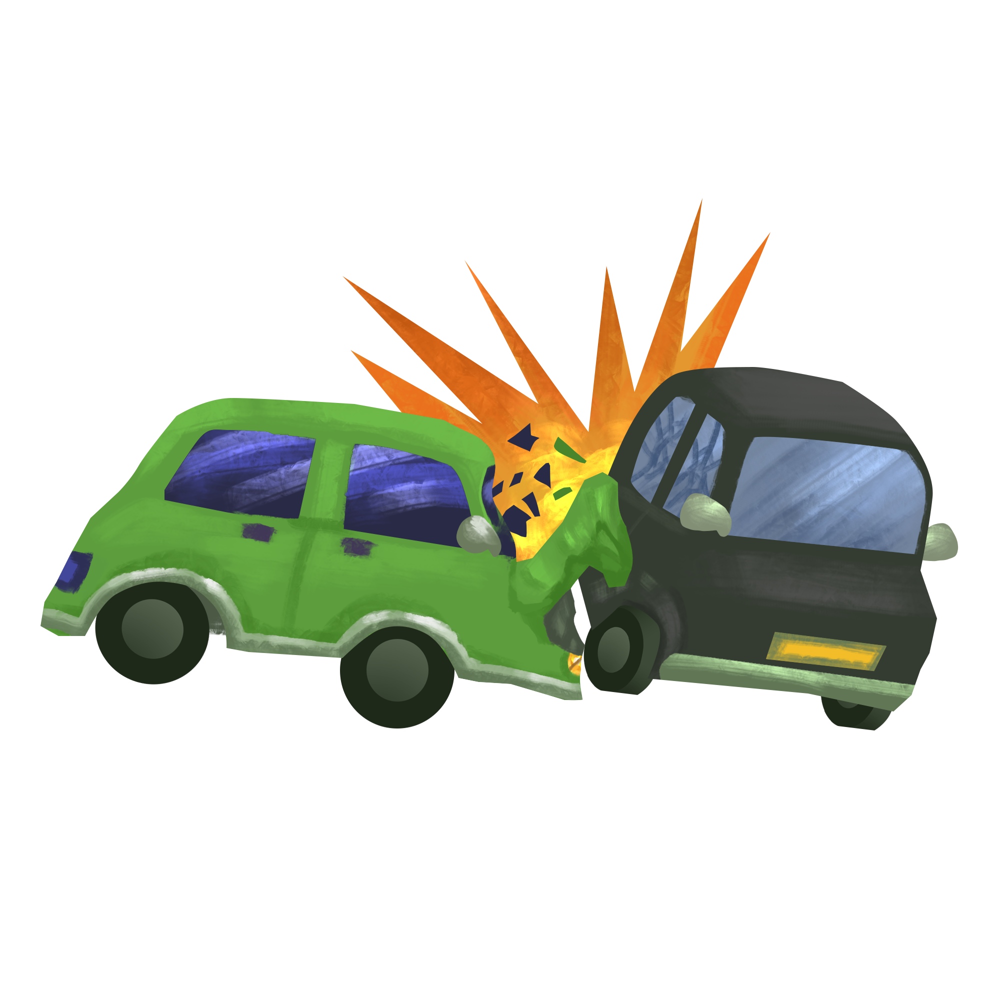
Phân tích lỗi các vụ tai nạn giao thông
Chạy quá tốc độ
Các lỗi vi phạm khác
Đi không đúng làn đường, phần đường
Sử dụng rượu bia
Vượt xe sai quy định
Không nhường đường
Chuyển hướng không đúng quy định
Các lỗi vi phạm giao thông theo cục Cảnh sát giao thông Việt Nam

Slide 28

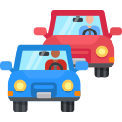
NHIỆM VỤ 5
Để đảm bảo an toàn giao thông thì người tham gia giao thông phải hai yếu tố
Có ý thức tôn trọng các quy định về an toàn giao thông
Có hiểu biết về ảnh hưởng của tốc độ trong an toàn giao thông.

Slide 29
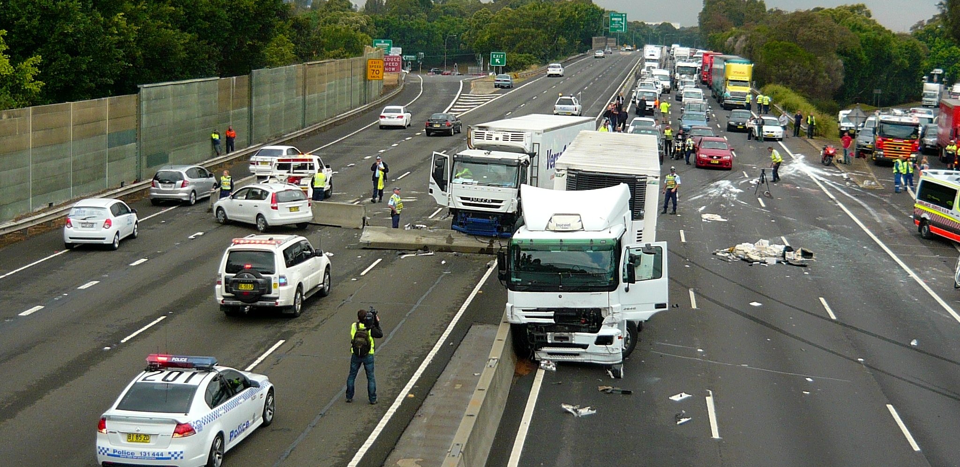
ẢNH HƯỞNG CỦA TỐC ĐỘ TRONG AN TOÀN GIAO THÔNG

Slide 30
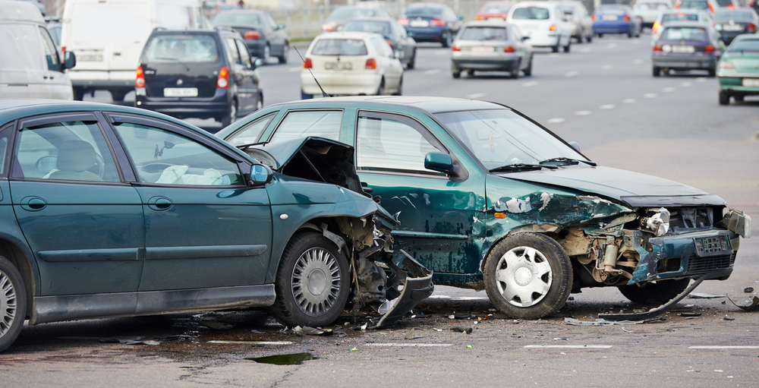

Một số những tai nạn do không làm chủ được tốc độ khi tham gia giao thông

Slide 31
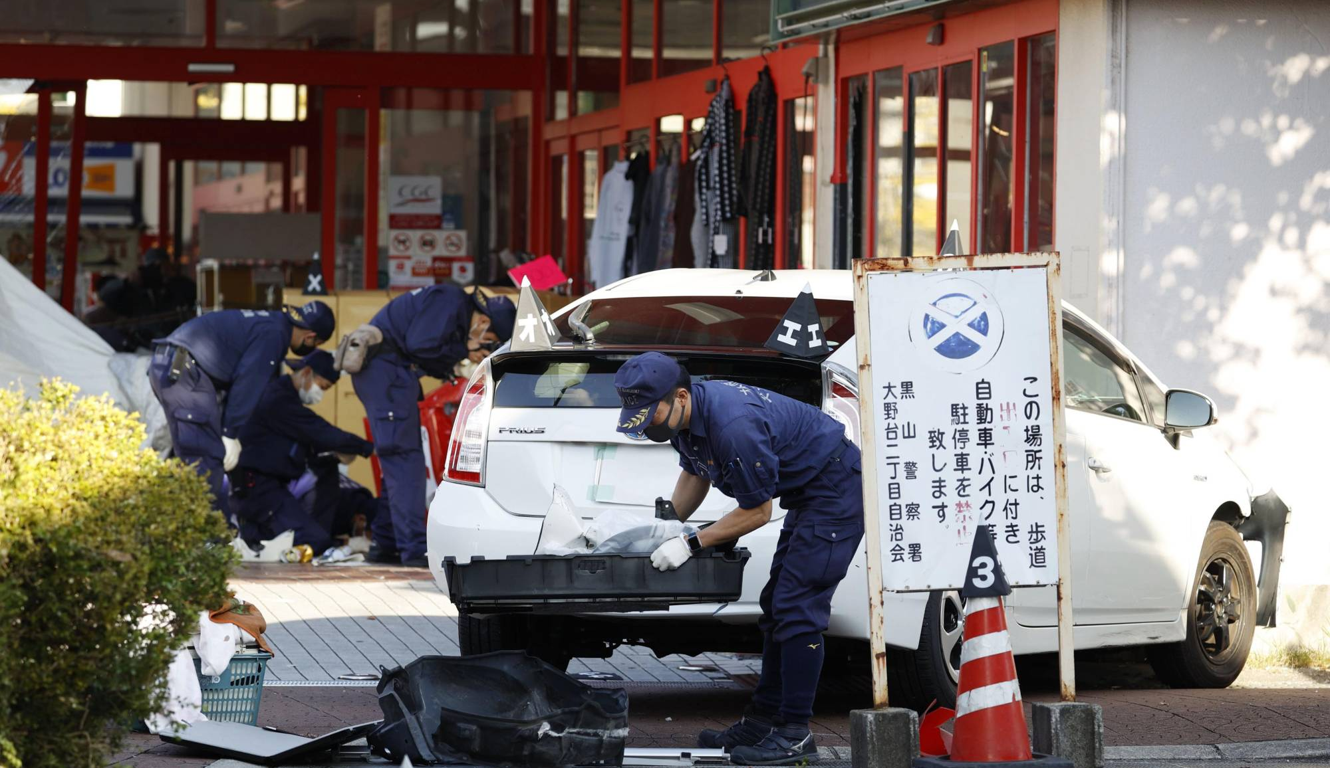
Gây ra những thiệt hại về tài sản

Slide 32
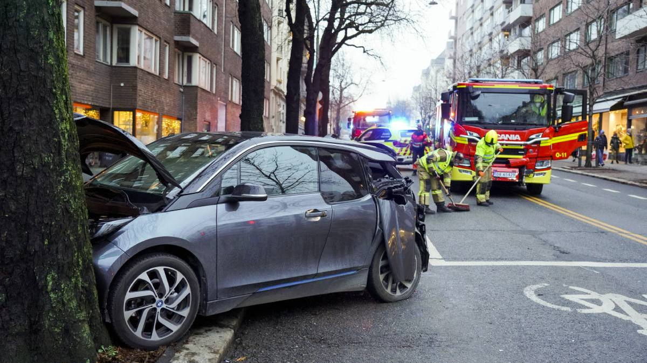
Thậm chí cả tính mạng...

Slide 33
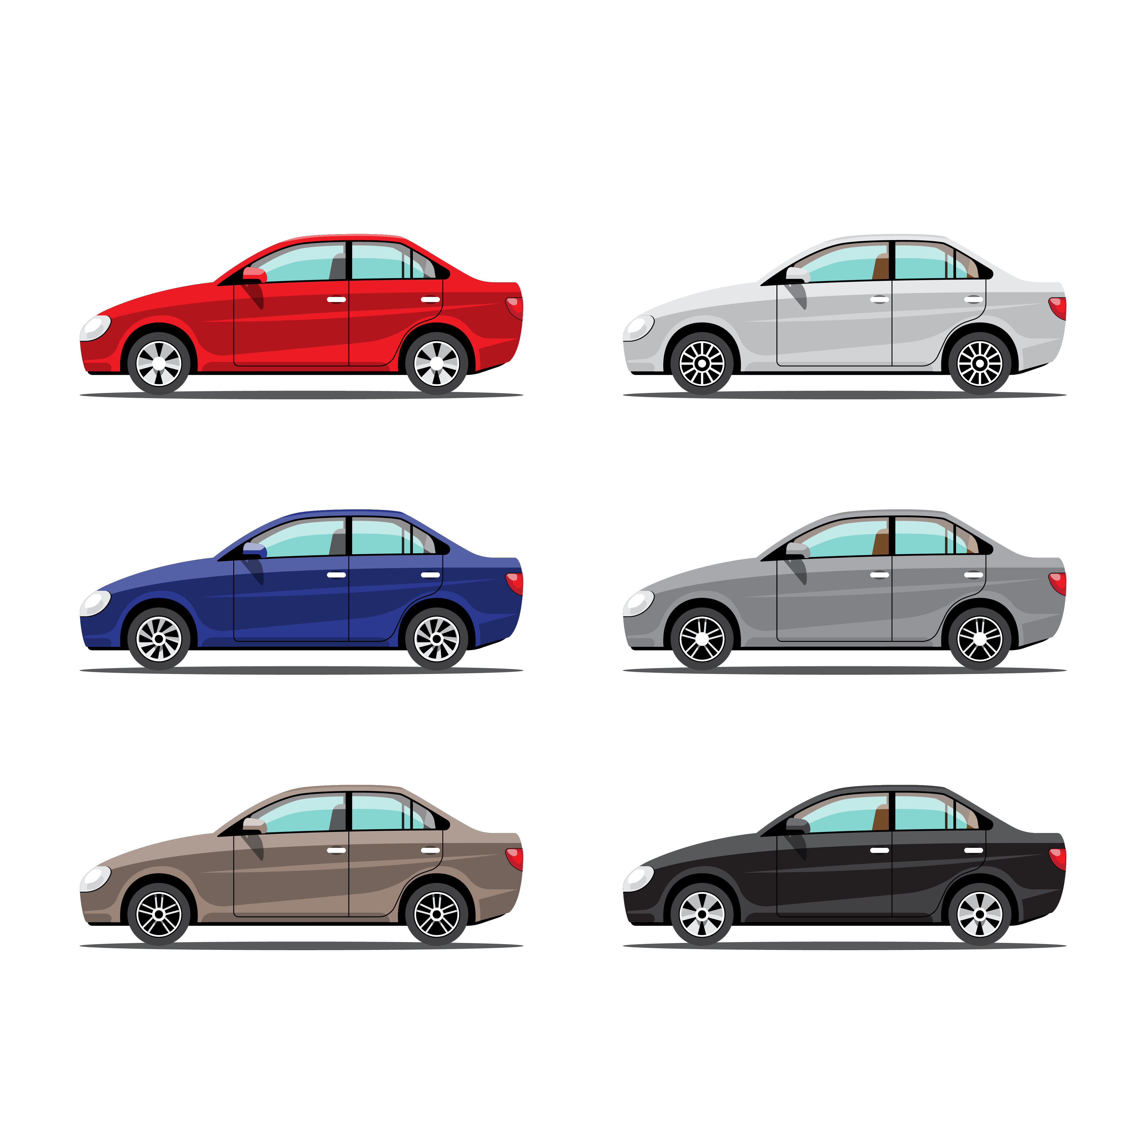







30 km/h
10%
90%
50 km/h
40%
60%
60 km/h
80%
20%
Quan sát hình trên và cho biết ảnh hưởng của tốc độ với người đi bộ xảy ra khi tai nạn.
Trả lời:
Ảnh hưởng của tốc độ với người đi bộ khi xảy ra tai nạn: tốc độ di chuyển của phương tiện giao thông càng nhanh, tỉ lệ tử vong với người đi bộ càng lớn và ngược lại.

Slide 34
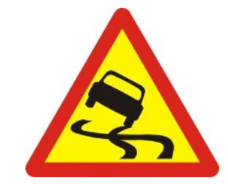
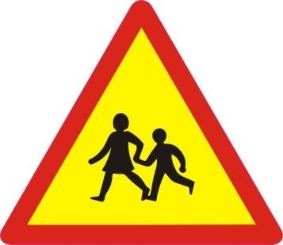
MỘT SỐ BIỂN BÁO GIAO THÔNG THƯỜNG GẶP
a)
b)
Một số biển báo giao thông thường gặp
Quan sát hình và thực hiện các yêu cầu sau:
Giải thích ý nghĩa của các biển báo trong hình.
Khi gặp các biển báo này, người lái xe cần phải làm gì? Vì sao?

Slide 35
Trả lời:
a)
Biển số 222a “Đường trơn”, biển báo nguy hiểm báo trước sắp tới đoạn đường có thể xảy ra trơn trượt đặc biệt là khi thời tiết xấu, mưa phùn (hệ số bám của lốp với mặt đường < 0,3)
Biển số 225 “Trẻ em”, báo trước là gần đến đoạn đường thường có trẻ em đi ngang qua hoặc tụ tập trên đường như ở vườn trẻ, trường học, câu lạc bộ

Slide 36
Trả lời:
b)
Khi gặp biển báo này, người lái xe cần giảm tốc độ, tránh hãm phanh, tăng ga, sang số đột ngột để tránh xảy ra các trường hợp mất lái, trơn trượt, va chạm với xe khác do không chuyển hướng kịp thời,…, đảm bảo an toàn cho bản thân và người khác.
Khi gặp biển báo này, người lái xe cần đi chậm, chú ý quan sát phía trước và hai bên đường để có thể ứng phó kịp thời với những trường hợp nguy hiểm có thể xảy ra như trẻ em đùa nghịch bị ngã xuống đường, trẻ em băng qua đường khi không có người lớn đi cùng,…

Slide 37
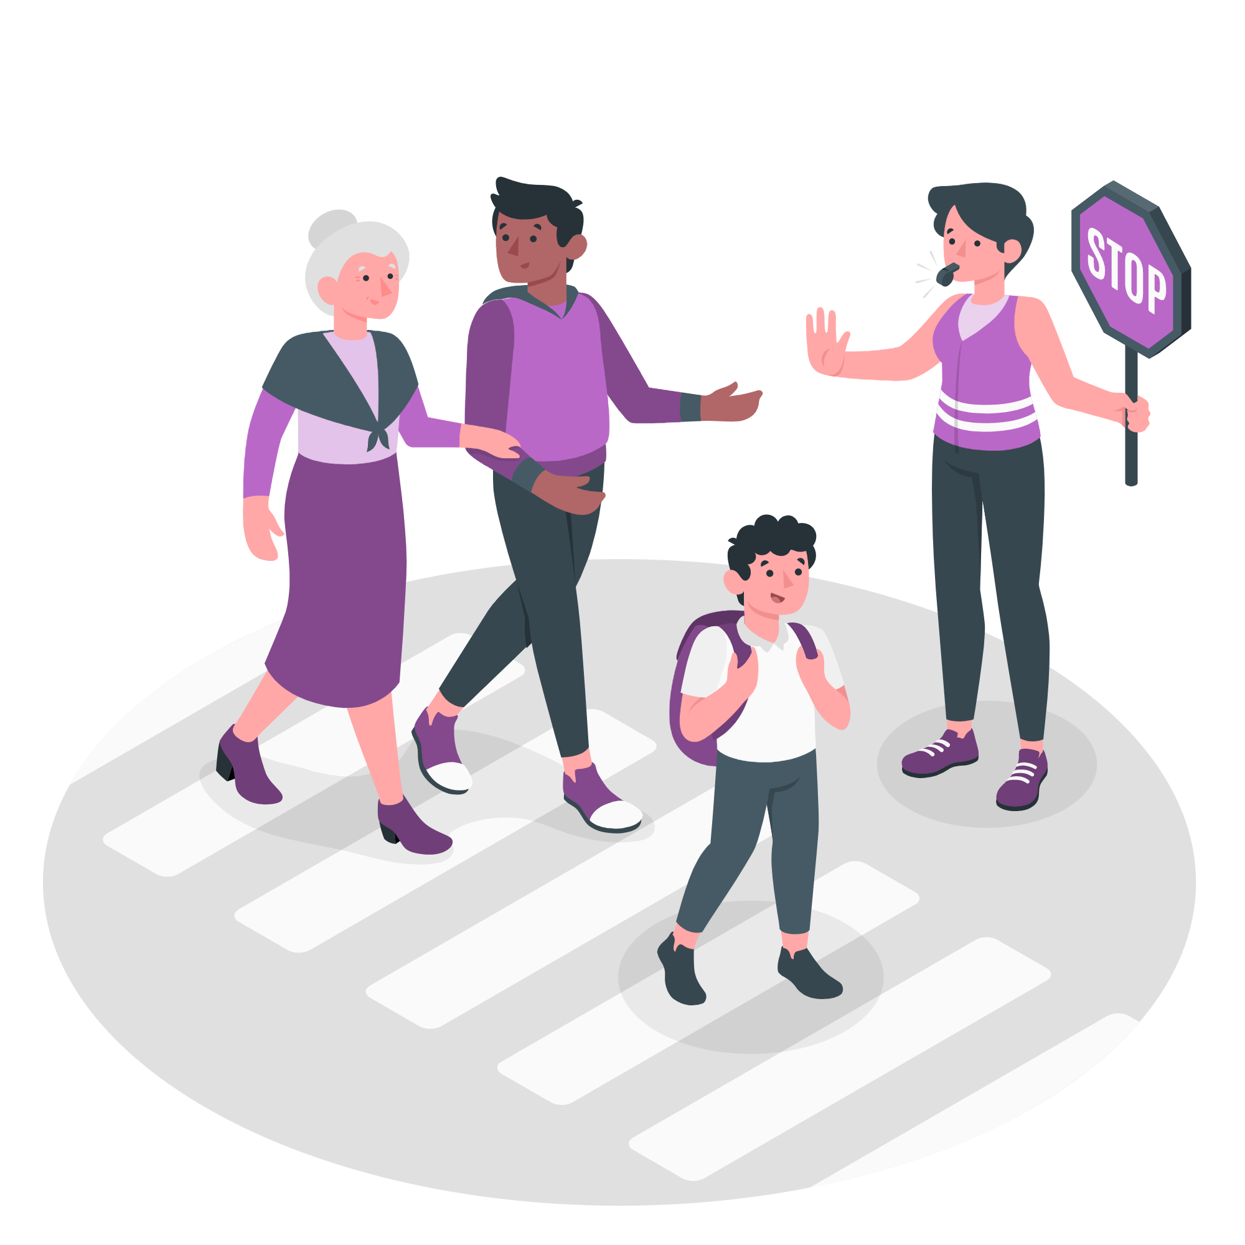
Thiết kế poster tuyên truyền luật an toàn giao thông đường bộ

Slide 38



